Slide 1
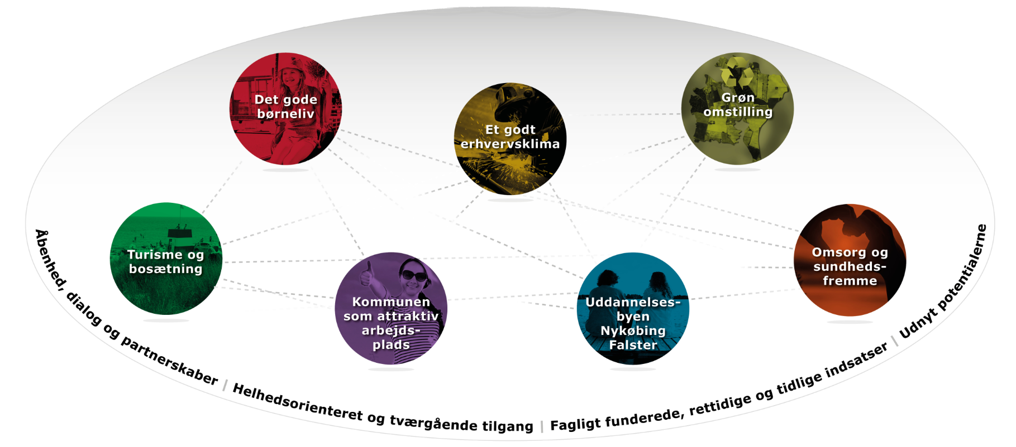
ÆLDRE OG OMSORGSUDVALGET (ÆOU)
AFRAPPORTERING PÅ UDVALGSSTRATEGIEN
STATUS MAJ 2023
1
AFRAPPORTERING FOR 2023
2
AFRAPPORTERING FOR 2024
3
AFRAPPORTERING FOR 2025
4

Slide 2
Succeskriterier
Hvad har vi opnået
ET GODT ERHVERVSKLIMA og GRØN OMSTILLING
Det er en succes, når ældre borgere er trygge og tilfredse ved at modtage digitale ydelser.
Det er en succes, når borger oplever positive effekter/
større selvstændighed ift. digitalisering.
Case:
Digital understøttet træning
Digital understøttet træning – også kaldet DUT - er træning til og med borgere, der bor i eget hjem. Træningen leveres via en app og indledes med, at en medarbejder i plejen screener borgeren og dernæst genereres et træningsprogram tilpasset borgerens behov. Forløbet varer i op til 12 uger, hvor borger og medarbejder træner sammen.
Ambitionerne ved brug af digital træning er, at vi via en digital ydelse i borgers eget hjem øger eller fastholder borgers funktionsniveau og livstilfredshed. Ligeledes er det en måde at styrke fokus på rehabilitering og vedligehold i plejen, så borgerne kan bevare livskvalitet og selvhjulpenhed i hverdagen længst muligt.
Digital understøttet træning begyndte i 2023 som et projekt, med inddragelse af medarbejdere og prøvehandlinger i én hjemmeplejegruppe. I dag er digital understøttet træning udbredt i alle hjemmepleje-grupper og afprøves også på de midlertidige døgnophold på Solgården. Der er også medarbejdere hos privatleverandør, der er oplært i at anvende appen.
Digital understøttet træning er i foråret 2025 blevet evalueret.
Udbredelse i 2024 har været:
101 borgere har opstartet træningsforløb
68 borgere har gennemført 8-12 ugers træning
15 borgere gennemførte ikke 8 ugers træning
18 borgere trænede stadig ved udgangen af 2024
Borgerprofil der deltager:
Gennemsnitsalder 82,34 år
Funktionsscore ved start 63,3 (=moderat afhængighed, tæt på svær afhængighed)
Rejse-sætte-sig score ved start 5,75 (normalscore for aldersgruppen er 12-13)
Målt effekt hos deltagerne:
71 pct. oplever effekt på enten funktionsniveau eller selvvurderet livskvalitet
14 pct. fastholdte deres funktionsniveau eller selvvurderede livskvalitet
15 pct. oplevede et fald i funktionsniveau eller selvvurderet livskvalitet
Medarbejderperspektiv:
Digital understøttet træning vurderes af medarbejdere at være en succes – både for borgere, der deltager og dem selv.
En medarbejderevaluering i 2025 viser, at:
92 pct. oplever udvikling af faglige kompetencer
100 pct. oplever et øget blik for forebyggelse og rehabilitering i plejen
96 pct. oplever en styrket relation til borgerne
88 pct. oplever øget arbejdsglæde
92 pct. oplever effekt på egen krop

Slide 3
Succeskriterier
Hvad har vi opnået
KOMMUNEN SOM ATTRAKTIV ARBEJDSPLADS
Det er en succes, når vi kan måle og oplever en øget arbejdsglæde.
---------------------------------
OMSORG OG SUNDHEDSFREMME
Det er en succes, når vi oplever tydelige tegn på, at borgere indgår i meningsfulde, relevante fællesskaber og aktiviteter og disse er mangfoldiggjort gennem 4-6 gode presse/historier pr. år.
Case:
Kollegaløft på plejehjemmene
Kollegaløft er en metode udviklet til at styrke kollegaskab og at forebygge og afhjælpe omsorgstræthed og stress blandt medarbejdere i ældreplejen. Metoden blev afprøvet på to plejehjem i 2024 og i 2025 har medarbejdere fra alle vores plejehjem deltaget i et to-dages praksisnær kursus.
Ambitionen med kollegaløft er at skabe en daglig kultur, hvor medarbejdere og ledere hjælper hinanden med at passe på sig selv i et fag, hvor de bruger sig selv til at passe på andre. Intentionen er også at skabe en arbejdsplads, hvor medarbejdere føler sig set, hørt og værdsat, og hvor trivsel er et fælles ansvar og noget der prioriteres. Alt sammen for i sidste ende at sikre arbejdsglæde, fastholdelse og reduktion af sygefravær.
I praksis handler kollegaløft om, at medarbejdere øver sig på to og to at dele udfordringer fra hverdagen, at lytte, drøfte løsningsmuligheder og at aftale næste skridt. Der arbejdes også med anerkendelse, refleksion og opfølgning, så kollegerne tvinges til at støtte hinanden i stedet for at gå alene med problemerne.
Iflg. Leder af plejeboligområdet er oplevelsen, at det at dele svære ting giver bedre relationer og større psykologisk tryghed blandt medarbejderne.
En anden plejeboligleder fortæller, at det også kommer beboerne til gode: ”Noget af det farligste for beboerne er omsorgstræthed. Det er blevet legitimt at sige til en kollega: Er du okay? Jeg lagde mærke til, at du talte hårdt til en beboer, det ligner ikke dig.” Medarbejderne har lært at gribe fejl på en omsorgsfuld måde i forhold til hinanden.
Fokus er fremover at give rum til at øve kollegaløft, så metoderne forbliver en del af hverdagen. På sigt håber vi at kunne se en positiv effekt på sygefravær og de psykiske APV-målinger.
Case: Åbne Mødesteder
De Åbne Mødesteder udvikler sig fortsat. I løbet af 2025 er flere kommet til og vi tæller i dag 14 mødesteder med god geografisk spredning.
Flere af stederne ser vi en fortsat udvikling af borgerdrevne initiativer. Fx:
Åbent mødested i Guldborg: Over 100 kvinder har dannet et netværk, hvor de i fællesskab bidrager til meningsfulde aktiviteter
Åbent mødested i Sakskøbing: Et mandeværksted er kommet op at stå, og med efterspørgsel af brugte redskaber er værkstedet blevet veludstyret med værktøj
Åbent mødested i Horbelev: Også her er et mande-værksted blevet etableret. Mænd mødes om kaffe og hyggeligt samvær og giver en hjælpende hånd til et loppemarked ved siden af værkstedet.
I maj 2025 vandt Åbne Mødesteder KL’s forebyggelsespris, fremhævet ved at være det bedste eksempel på årets tema: Samarbejde mellem kommuner og civilsamfund for at styrke inkluderende fællesskaber og trivsel. Kåringen har medført gode historier i pressen.

